Slide 1
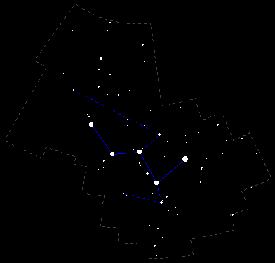
CASSIOPEIA Królowa nieba Konstelacja zanurzona w Drodze Mlecznej
Najjaśniejsza gwiazda: Gamma Cassiopeiae
Skrót nazwy łacińskiej: Cas
Gwiazdozbiory sąsiadujące: Żyrafa; ‎Cefeusz, Perseusz, Andromeda

Slide 2
Kasjopeja (łac. Cassiopeia),
Kasjopeja (łac. Cassiopeia, dop. Cassiopeiae, skrót Cas), inaczej zwana też Kasjopea – 25. co do wielkości, gwiazdozbiór nieba północnego, w Polsce okołobiegunowy, znany już w starożytności, położony w obszarze Drogi Mlecznej. Liczba gwiazd dostrzegalnych nieuzbrojonym okiem wynosi około 90. W Polsce jest widoczny przez cały rok

Slide 3
Legenda - Mit
Według legendy Kasjopeja była piękną, lecz zarozumiałą królową Etiopii, żoną króla Cefeusza i matką Andromedy. Legendarne wierzenia przedstawiają królową jako kobietę zarozumiałą i samolubną, uważającą się za piękniejszą niż słynne ze swej urody nimfy nereidy. Chełpiąc się swym urokiem, rozgniewała nimfy, które w odwecie poskarżyły się Posejdonowi. Amfitryta, żona Posejdona wraz z morskimi nereidami wzburzyły wody, powodując powodzie. Król mórz zesłał na królestwo Kasjopei potwora morskiego Ketosa, na niebie wyrażonego w postaci gwiazdozbioru Wieloryba, który pustoszył kraj. Potwór niechybnie zniszczyłby kraj, gdyby nie złożona ofiara z córki – Andromedy. Została ona przykuta do skały i oczekiwała na pojawienie się bestii. Księżniczkę uratował Perseusz, który pokazał Ketosowi odciętą głowę gorgony Meduzy, przez co potwór zmienił się w skałę.
Kasjopeja, nazywana też „gwiazdą królestwa Etiopii”, po swojej śmierci dostała się na niebo, gdzie do dziś zasiada na tronie. Na niebie jest przedstawiona, gdy siedzi na krześle, czesząc włosy. Mściwe nereidy zadbały jednak o srogą karę dla królowej – została umieszczona blisko bieguna niebieskiego, czasem zwisając niegodnie głową do dołu.

Slide 4
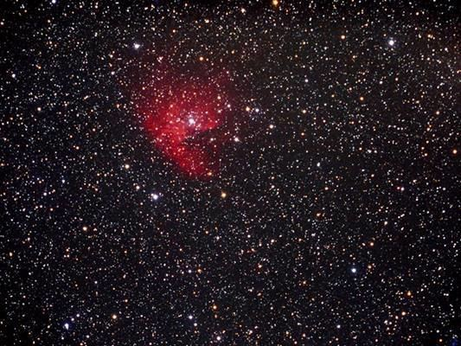
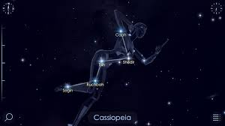
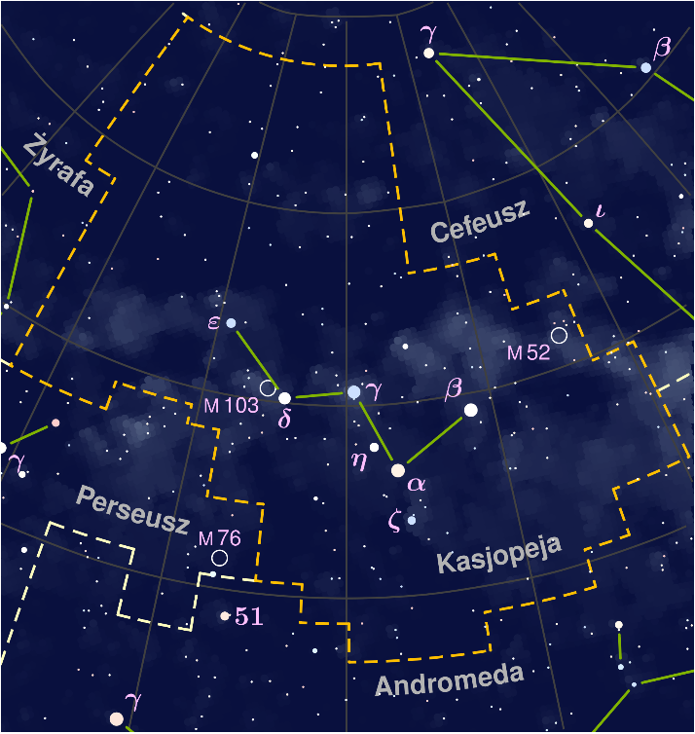
Najjaśniejsze gwiazdy
α Cas, Szedar – gwiazda olbrzym ciągu głównego o jasności 2,24 odległa o 228,5 lat świetlnych. Druga pod względem jasności gwiazda konstelacji. Swą nazwę zawdzięcza arabskiemu słowu sadr, oznaczającemu „pierś”, miejsce położenia gwiazdy na wizerunku Kasjopei.

Slide 5
Najjaśniejsze gwiazdy
β Cas, Caph – gwiazda ciągu głównego o jasności 2,3^{m} odległa o 54 lata świetlne. Gwiazda podwójna. Nazwa pochodzi od arabskiego określenia dłoni zabarwionej henną. Caph jest gwiazdą utożsamianą z położeniem ręki na wizerunku Kasjopei. Gwiazda podwójna.

Slide 6
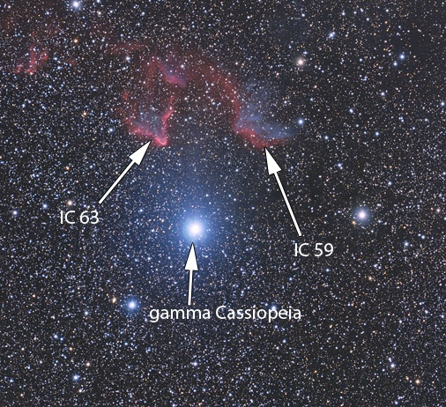
Najjaśniejsze gwiazdy
γ Cas – gwiazda odległa o 610 lat świetlnych, najjaśniejsza gwiazda w konstelacji. Jest gorącą, szybko rotującą gwiazdą. Co pewien czas wyrzuca pierścienie gazu w płaszczyźnie równika, co powoduje nieprzewidywalne zmiany jasności. Nazwa: TSIH, NAVI

Slide 7
Najjaśniejsze gwiazdy
δ Cas, Ruchba – gwiazda zmienna zaćmieniowa, zmieniająca jasność co 759 dni. Gwiazda ciągu głównego, odległa o 99 lat świetlnych. Nazwa pochodzi z języka arabskiego i oznacza „kolano”, miejsce położenia gwiazdy na wizerunku Kasjopei.

Slide 8
Najjaśniejsze gwiazdy
ε Cas, Segin – niebiesko-biały olbrzym o jasności 3,4^{m}, odległy o 442 lata świetlne. Nazwa prawdopodobnie pochodzi z języka arabskiego i jest określeniem męża Kasjopei – Cefeusza.

Slide 9
Najjaśniejsze gwiazdy
CAS(dzeta) - jasność 3,69^{m}, odległy o 597 lat świetlnych. Nazwa - fulu.

Slide 10
Najjaśniejsze gwiazdy
η Cas (eta), Achird – jest nadzwyczajnie zabarwioną gwiazdą podwójną o separacji 12 sekund łuku. Gwiazda główna jest, jak się ogólnie uważa, żółta, ale jej kompan był opisywany jako fioletowy, granatowy, pomarańczowy, brązowo-pomarańczowy, brunatny i „być może brązowy”.

Slide 11
Najjaśniejsze gwiazdy
ρ Cas – jest żółtym hiperolbrzymem odległym o około 11 600 lat świetlnych. Jest to jedna z najjaśniejszych gwiazd w Galaktyce, swym blaskiem przewyższa Słońce około 550 000 razy i o olbrzymich rozmiarach, około 450 razy większych od Słońca. Gdyby gwiazdę umieścić w miejscu Słońca, sięgałaby do pasa planetoid daleko za orbitę Marsa. Gwiazda ta jest zmienną wykazującą półregularne zmiany blasku^{[2]}.

Slide 12
Gwiazdy w Cassiopei

Slide 13
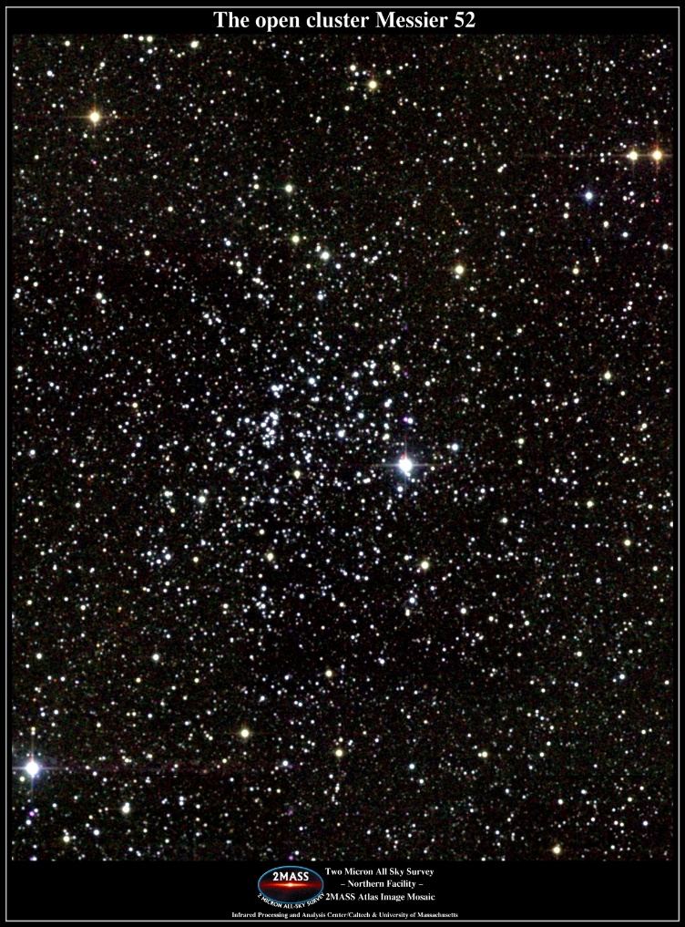
Obiekty Niegwiazdowe
M52 (NGC 7654) – gromada otwarta zawierająca ok. 120 gwiazd znajdująca się przy pograniczu gwiazdozbiorów Kasjopei i Cefeusza. Jest to stosunkowo młoda gromada, której wiek szacuje się na około 35 mln lat. Odległość od niej nie jest dokładnie znana. Szacuje się, że plasuje się w przedziale od 3 do 7 tysięcy lat świetlnych. W gromadzie dominują dwa żółte olbrzymy.

Slide 14
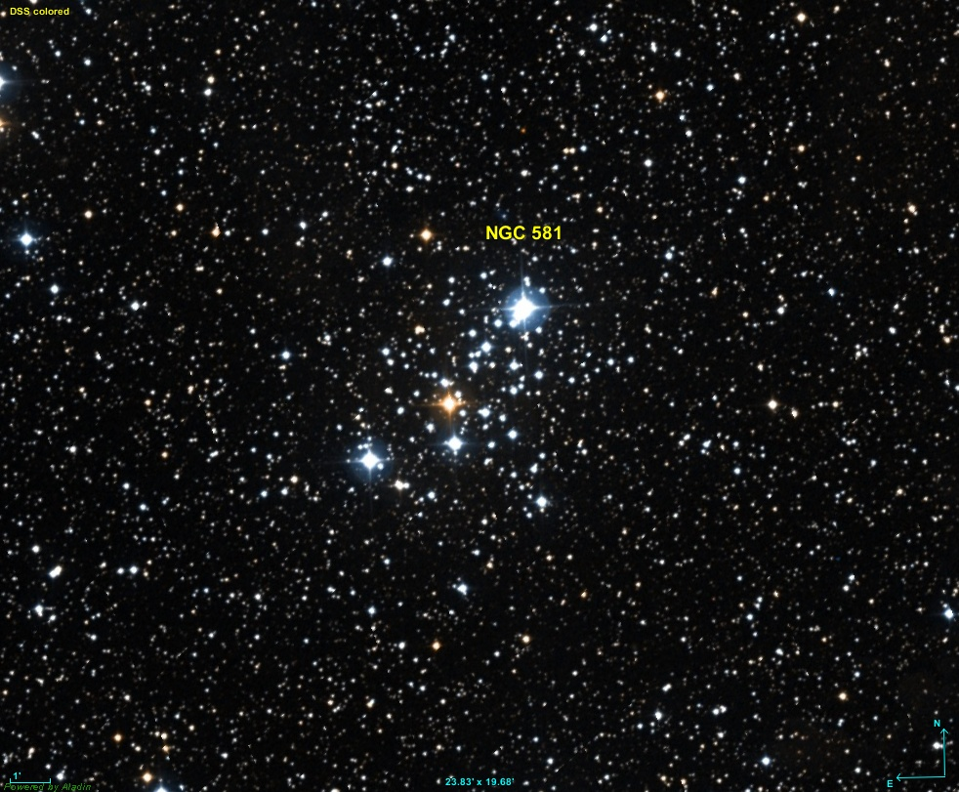
Obiekty Niegwiazdowe
M103 (NGC 581) – gromada otwarta – jest małym grotem strzały zbudowanym z dwudziestu gwiazd. Trzy najjaśniejsze z nich (jedna żółta) oznaczają wierzchołki trójkąta. Gromada jest ulokowana w odległości około 1° na północny wschód od gwiazdy Ruchba. Jej wiek szacuje się na około 25 mln lat) i bardzo liczna, złożona z kilku tysięcy gwiazd. Jednocześnie jest to jedna z najbardziej odległych od Słońca spośród znanych gromad otwartych (od 8000 do 95000 lat świetlnych), dlatego też obserwator wyposażony w niewielki instrument będzie w stanie dostrzec tylko około 40 najjaśniejszych gwiazd gromady.

Slide 15
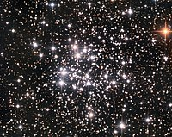
Obiekty Niegwiazdowe
W pobliżu leży NGC 663, a po jej bokach NGC 654 i NGC 659. Duża i jasna NGC 663 ma dwa owale gwiazd i grupę w kształcie rombu w centrum. Kilka strumieni gwiazd prowadzi w kierunku NGC 659. NGC 654 to atrakcyjna mała grupka, zawierająca dwie gwiazdy podwójne.

Slide 16
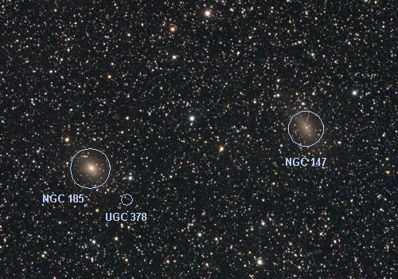
Obiekty Niegwiazdowe
Za pomocą 20-cenymetrowego teleskopu można zobaczyć dwie karłowate galaktyki eliptyczne: NGC 185 i wydłużoną bardzo bladą NGC 147, interesujące ze względu na to, że są to satelitarne galaktyki Wielkiej Galaktyki w Andromedzie, znajdującej się 7° na południe.

Slide 17
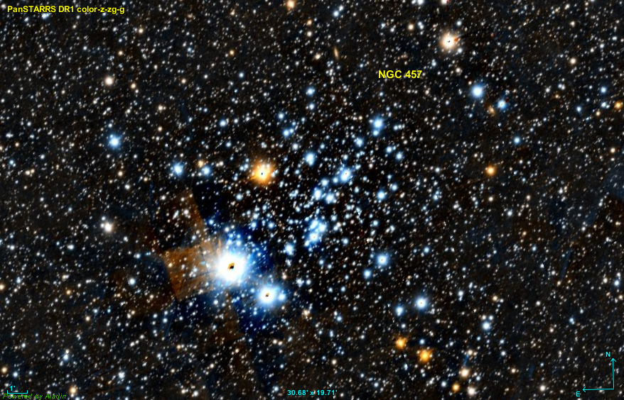
Obiekty Niegwiazdowe
Zaskakująca NGC 457 jest też znana jako Gromada ET, Gromada Sowa albo Gromada Ważka. Fi (φ) Kasjopei, żółty nadolbrzym i niebieski nadolbrzym tworzą oczy sowy, a pomarańczowy nadolbrzym oznacza jedno skrzydło. NGC 457 Leży nieco ponad 2° na południe od gwiazdy Ruchba.

Slide 18
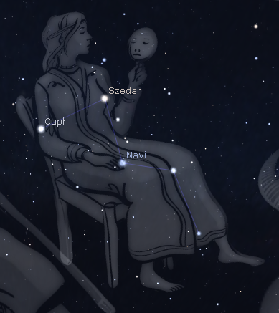
Pierścień Królowej CaSsiopei

Slide 19
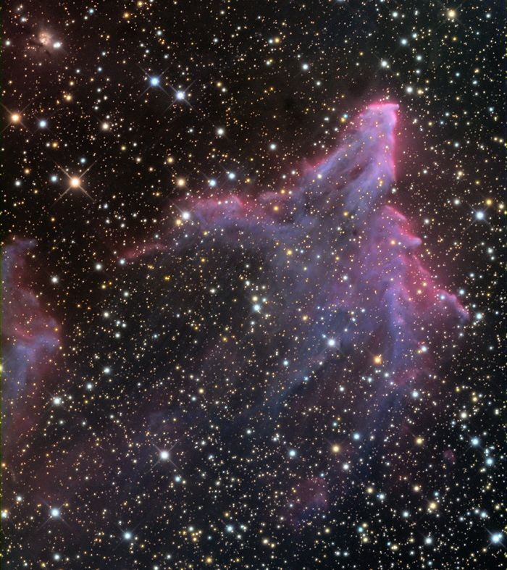
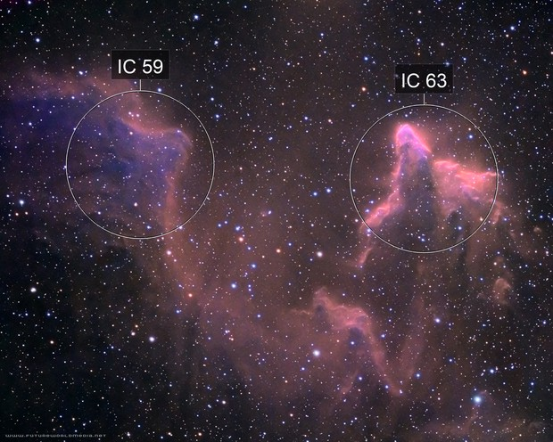
The Ghost of CaSsiopeiA

Slide 20
KONIEC

